Slide 1
YÜZDE ÇÖZELTİLER VE HAZIRLANMALARI
Doç. Dr. Uğur ŞEN

Slide 2
Çözeltİ
İki veya daha çok maddenin birbiri içerisinde serbest moleküller veya iyonlar halinde dağılarak meydana getirdiği homojen bir karışıma çözelti denir.
Çözeltilerde miktarca çok olan madde çözücü, az olan ise çözünen olarak ifade edilir.
Maddeler her çözücüde çözünmediği gibi, bazılarında çok, bazılarında ise çok az çözünürler.

Slide 3
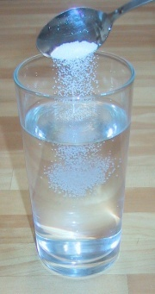
Genellikle çözücü olarak, çoğu maddeyi çözebilme yeteneğine sahip olduğundan su kullanılır.

Slide 4
Çözeltiler konsantrasyonuna (derişimlerine) göre ikiye ayrılırlar:
1-Derişik (konsantre) çözeltiler: Çözünürlüğü çok yüksek olan çözeltilere denir.
2-Seyreltik çözeltiler: Derişik çözeltilere kıyasla daha az miktarda çözünen ihtiva eden çözeltilere denir.
Yani, konsantrasyonu yüksek olan çözelti derişik, düşük olan çözelti ise seyreltik çözeltidir. Seyreltme işlemi ise, konsantrasyonu yüksek olan çözeltiden konsantrasyonu düşük olan bir çözelti elde edilmesi işlemidir.

Slide 5
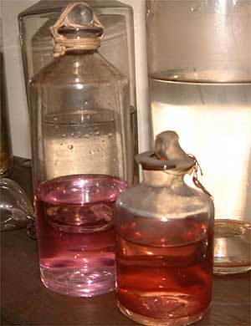
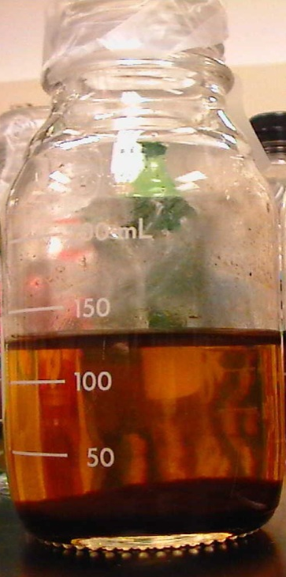
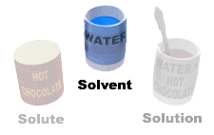
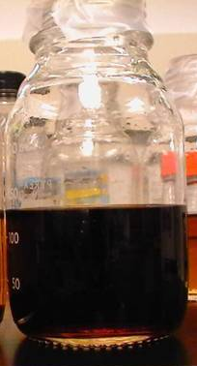

Slide 6
Çözeltiler çözünürlüklerine göre de üçe ayrılırlar:
1-Doymamış çözeltiler: Çözünen madde miktarı çözücüden az olan çözeltilerdir.
2-Doymuş çözeltiler: Çözünenin daha fazla çözünemeyeceği, yani maddenin çözünürlük sınırına kadar çözündüğü çözeltilerdir.
3-Aşırı doymuş çözeltiler: Aynı ısı ve basınçta doymuş çözeltisinden daha fazla aynı maddeyi ihtiva eden çözeltilere denir.

Slide 7
Tuzlu su elde etmek için su içerisinde belirli bir miktar tuz çözülür. Çözünen tuz miktarı artırılacak olursa, bir müddet sonra tuzun ayrılmaya başladığı görülür.
Bu andan itibaren ilave edilen tuz, çözünmeden kabın dibinde toplanır ve çözünen tuz miktarı sabit kalır.
Herhangi bir çözücüde, maksimum madde miktarının çözündüğü ve dengenin sağlandığı işte böyle çözeltilere doymuş çözelti denir.

Slide 8
Doymuş bir çözeltideki bir maddenin miktarından bahsederken o maddenin çözünürlüğünden bahsedilir.
Çözünürlük, genellikle 100 g çözücünün çözebildiği maddenin g miktarı veya doymuş çözeltinin 100 mL sinde çözünmüş olarak bulunan maddenin g miktarı (g/100 mL) olarak belirtilir.
Maddelerin çözünürlüğü, genellikle sıcaklığın artmasıyla artar.

Slide 9
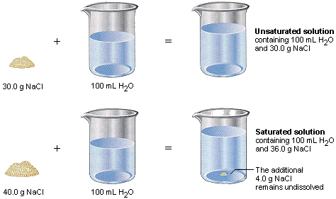

Slide 10
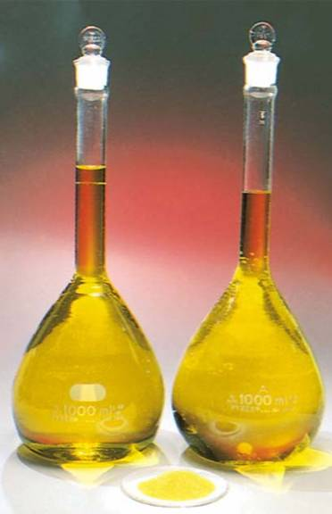
Ayarlı (standart) çözeltiler: Konsantrasyonu kesin olarak bilinen çözeltilerdir. Güvenilir sonuçlar almak için çözeltilerin hassas ve dikkatli olarak hazırlanması gerekir. Kimyasal maddeler hassas terazide tartılır, sıvılar pipetle alınır ve mutlaka istenen hacimdeki balon jojeler kullanılır.
Tampon Çözeltiler: Asit veya baz ilave edildiği zaman çok az pH değişikliği gösteren çözeltilere tampon çözeltiler denir.

Slide 11
KONSANTRASYON VE KONSANTRASYON BİRİMLERİ
Belirli miktar çözeltide veya çözücüde çözünmüş olarak bulunan madde miktarına konsantrasyon (derişim) denir.
Konsantrasyon, birçok şekilde ifade edilebilir: Çözünen madde miktarının belirtilmediği bir ifade şekli olan doymuş, doymamış, aşırı doymuş, seyreltik veya derişik gibi ifadelerin yanında, çözünen madde miktarının nicel olarak ifade edildiği yüzde derişim, molarite, molalite ve normalite gibi ifadeler de kullanılabilir.

Slide 12
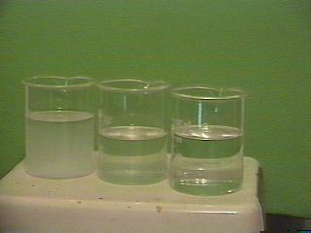
Konsantrasyon hesaplarında, her zaman çözelti miktarından çözünen miktarını çıkartmak gerekir. Çözeltinin kütlesi, çözünen maddenin kütlesi ile çözücünün kütlesi toplamına eşittir.
Örneğin; % 10'luk 100 gr. tuzlu suda, 10 gr tuz, 90 gr su bulunur.

Slide 13
Hacimsel derişim hesabında ise, yine kütlesel (ağırlıksal) derişimde olduğu gibi çözelti hacminden çözünen hacmini çıkartmak gerekir. Genellikle sıvı-sıvı çözeltilerinde kullanılır.
Örneğin; %10'luk 100 ml HCl çözeltisinde, 10 ml HCl asit ve 90 ml su bulunmaktadır.
Çözeltilerde belli bir hacim içerisinde ne kadar madde çözündüğünü bilmek önemlidir. Kimyada bir çözeltinin içerdiği madde miktarının bilinmemesi yanlış ve tehlikeli sonuçlara neden olabilir. Bu nedenle hangi maddeden ne kadar alındığının bilinmesi gerekir.

Slide 14
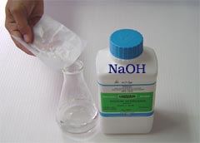
MOLARİTE (m)
Molarite, bir litrelik çözeltideki çözünmüş maddenin mol cinsinden ifadesidir. Molar derişim, en çok kullanılan derişim birimlerinden biridir. M ile gösterilir. 1 M çözelti denilince, çözeltinin 1 litresinde 1 mol maddenin çözündüğü anlaşılır.
Örneğin; 1 molar NaOH çözeltisi, 1 litresinde 1 mol yani 40 gram çözünmüş NaOH içeren çözelti demektir.

Slide 15
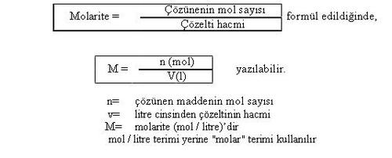
Litresinde 1 mol yani, 1 molekül gram madde ihtiva eden Molar çözeltilerin hesaplamalarında: mol bir maddenin bir molekülünün ağırlığı, Molekül ağırlığı ise bir molekülü meydana getiren atomların ağırlıklarının gram olarak toplamıdır.

Slide 16
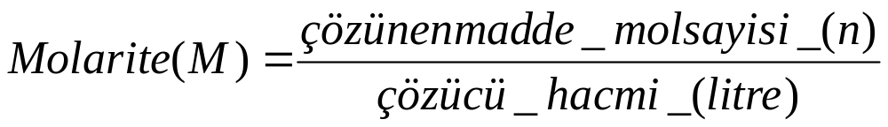
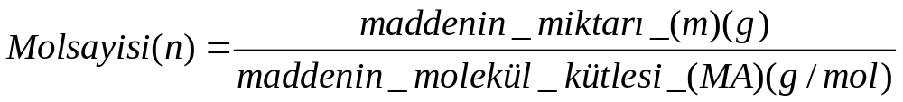
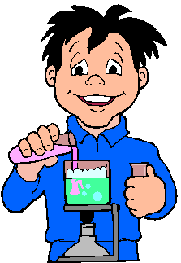


Slide 17
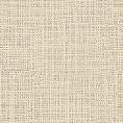
Örnek1; NaCl den 1 Molar çözelti nasıl hazırlanır. NaCl ün molekül ağırlığı; Na ve Cl ün molekül ağırlıklarının toplamıdır.
Na: 22,991 g
Cl: 35,457 g
+----------------
58,448 g
Yani, 58,448 g NaCl, 1 molekül gramdır (1 mol).

Slide 18
Örnek2; FeSO₄.5H₂O (Demir Sülfat) tuzundan 1 Molar çözelti nasıl hazırlanır.
1 molekül FeSO₄ tuzu 242 g dır (152 + 90 = 242 g).
Yalnız buradaki toplam bileşimin içinde 5 molekül de su vardır. H₂O ün molekül ağırlığı 18 g dır. 18 g x 5 = 90 g
FeSO₄.5H₂O den 242 g tartılır ve (90 kimyasaldan gelir) 910 g su ilave edilir.

Slide 19
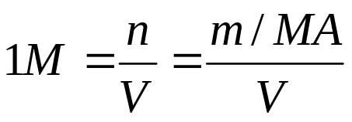
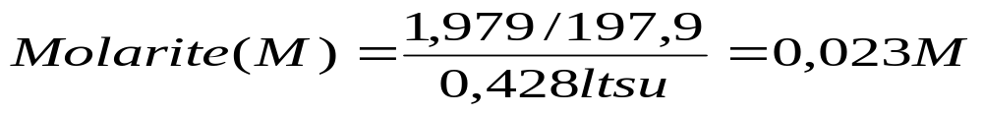

Örnek3; 1,979 g MnCl₂.4H₂O (Mangan Klorür) saf suda çözülerek 500 mL lik bir çözelti hazırlanıyor. Bu çözeltinin molaritesini hesaplayınız.
M = n (mol sayısı) / V (hacim) → n = m (madde miktarı) / MA
MA = MnCl₂ = 54,9 + (2 x 35,45) = 125,8 g
MA = 4H₂O = 4x18 = 72
MA= 125,8 + 72 = 197,9 g
500 mL – (72 mL su) = 428 mL su gerekir.

Slide 20
NORMALİTE (N)
Bir litre çözeltide çözünmüş olan maddenin eşdeğer gram sayısıdır (egs). Yani litresinde 1 ekivalent gram madde ihtiva eden çözeltiler, normal çözeltilerdir.
N = egs / V
egs = m /EA
EA = MA / t_{D}
Burada; N= normalite, egs= eşdeğer gram sayısı, V çözeltinin hacmi, m çözünen maddenin miktarı, EA çözünen maddenin ekivalent yada eşdeğer ağırlığı, t_{D} ise çözünen maddenin tesir değerliğidir.
Tesir değerliği, asitlerde iyonlaşabilen H sayısına, bazlarda OH (hidroksil) sayısına, tuzlarda pozitif iyon sayısına, indirgenme-yükseltgenme reaksiyonlarında ise alınan-verilen elektron sayısına eşittir.

Slide 21
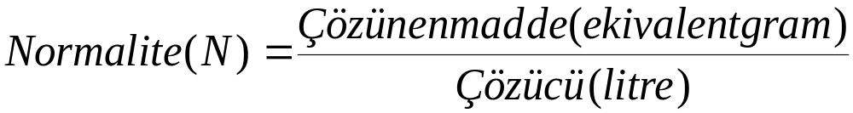
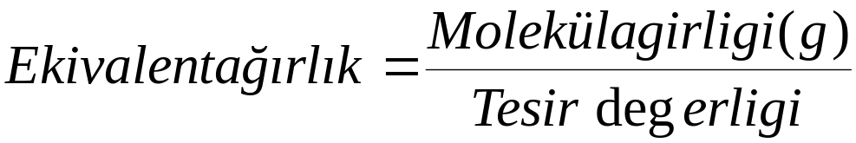
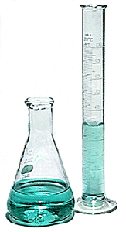
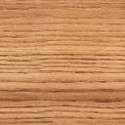

Normalite ve Molarite arasında aşağıdaki eşitlikle geçiş yapılabilir:
N = M . t_{D}
Örnek1; 1 N ZnCl₂ (Çinko Klorür) çözeltisi demek, 1 litre çözeltide (65,38 + 2x35,5) / 2 = 68,19 g ZnCl₂ çözünmüş demektir. t_{D}=2

Slide 22
EA = MA / t_{D,} N = egs / V, egs = m /EA
Örnek2; 500 mL 0,1 N lik NaOH çözeltisi nasıl hazırlanır.
NaOH in molekül ağırlığı: 40 g dır.
Yer değiştiren OH sayısı 1 dir.
N = egs / V → 0,1 N = egs / 0,5 lt → egs = 0,05
EA = MA / t_{D} → EA = 40 / 1 = 40 g
egs = m /EA → 0,05 = m / 40 → m = 2 g NaOH tartılır ve bir miktar suyla balon jojede çözüldükten sonra destile su ile 500 mL ye tamamlanır.
egs= eşdeğer gram sayısıdır
m= çözünen maddenin kütlesi
V= çözeltinin hacmi
EA= çözünen maddenin ekivalent yada eşdeğer ağırlığı
t_{D} = ise çözünen maddenin tesir değerliğidir.

Slide 23
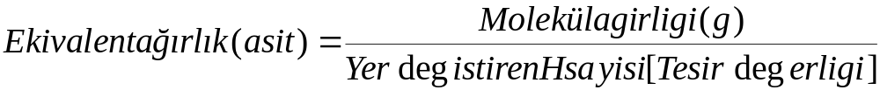

Ekivalent ağırlık bileşiklere göre değişiklik gösterir:
a-Asitlerde ekivalent ağırlık; molekül ağırlığı, molekülde yer değiştirebilen H iyonlarının sayısına bölünerek bulunur.
b-Alkalilerde ekivalent ağırlık; molekül ağırlığı, molekülde yer değiştirebilen OH iyonlarının sayısına bölünerek bulunur.

Slide 24
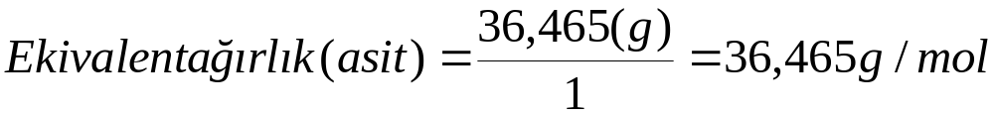
Örnek1; Hidroklorik asit (HCl) suda iyonlaşarak ortama 1 hidronyum (H₃O⁺) iyonu verir ve birleşme değeri 1 dir.
HCl + H₂O → H₃O⁺ + Cl⁻
Örnek2; Sülfirik asit (H₂SO₄) ise suda 1 mol birimi başına 2 hidronyum (H₃O⁺) iyonu verdiği için birleşme değeri 2 dir. H₂SO₄ in molekül ağırlığı: 98,082 g/mol
Ekivalent ağırlık = 98,082 / 2 = 49,041 g

Slide 25
EA = MA / t_{D,} N = egs / V, egs = m /EA
Örnek; 1 lt 0,1 N H₂C₂O₄.5H₂O (okzalik asit) çözeltisi nasıl hazırlanır.
H₂C₂O₄.5H₂O in molekül ağırlığı: 180 g dır.
Yer değiştiren H sayısı 2 dir. Burada molekülde 5 mol de su vardır (18 x 5 = 90 g).
N = egs / V → 0,1 N = egs / 1lt → egs = 0,1
EA = MA / t_{D} → EA = 180 / 2 = 90 g/mol
egs = m / EA → 0,1 = m / 90 → m = 9 g madde alınır,
9910 mL distile su içerisinde çözülür.
egs= eşdeğer gram sayısıdır
MA= çözünen maddenin kütlesi
V= çözeltinin hacmi
EA= çözünen maddenin ekivalent yada eşdeğer ağırlığı
t_{D} = ise çözünen maddenin tesir değerliğidir.

Slide 26
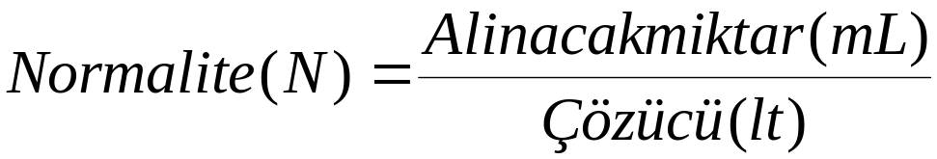
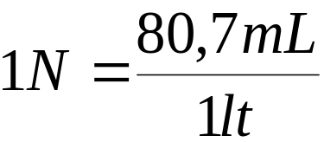
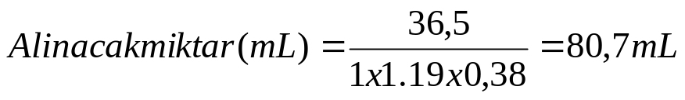
Sıvı bir maddeden Normal çözelti hazırlama: Bunun için aşağıdaki formül kullanılır:
Örnek; Yoğunluğu 1,19 g/mL olan % 38 lik HCl çözeltisinden 1 N 1 lt çözelti nasıl hazırlanır.
80,7 mL HCl alınır, 1 lt suda çözülerek çözelti hazırlanır.

Slide 27
ppm ÇÖZELTİ
Bir milyon kısım çözelti içinde kaç kısım madde çözündüğünü gösteren çözeltilerdir. Örneğin; 1 lt çözelti içinde 1 mg KCl çözünmüşse, çözeltinin konsantrasyonu 1 ppm dir. Konsantrasyonları ppm ile ifade edilen çözeltilerde, genellikle hem çözelti miktarı hem de çözünen miktarı ağırlık birimi ile verilir. Buna göre ppm, mg/kg veya µg/g olarak ifade edilir.
Çok seyreltik çözeltiler için ppm, genellikle µg/g olarak kullanılmaktadır.

Slide 28
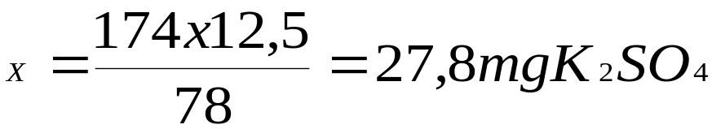
Örnek; K₂SO₄ (Potasyum Sülfat) tuzundan 50 ppm K içeren 250 mL çözelti nasıl hazırlanır.
1 ppm K içeren çözeltinin 1 lt sinde 1 mg K vardır.
50 ppm K içeren çözeltinin 1 lt sinde 50 mg K olmalıdır.
50 ppm K içeren çözeltinin 250 mL yada 0,25 lt sinde 50 / 4 = 12,5 mg K olmalıdır.
Çözeltiyi hazırlayabilmemiz için 12,5 mg K alıp, 250 mL ye saf su ile tamamlamamız gerekir. Ancak K, yalnız başına bulunmadığından, içerisinde 12,5 mg K bulunacak K₂SO₄ miktarını hesaplamalıyız. K₂SO₄ ün molekül ağırlığı: 174 g, K molekül ağırlığı: 39
174 mg K₂SO₄ içinde 78 mg K varsa
x mg 12,5 mg K
-----------------------------------
Yani 27,8 mg K₂SO₄ tartılarak 250 mL lik balon jojede çizgisine kadar tamamlanır.

Slide 29
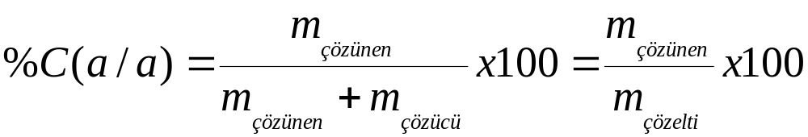
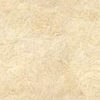
YÜZDE ÇÖZELTİLER VE HAZIRLANMALARI
1-Kütle hesabına göre % çözeltiler (a/a) (Ağırlıkça % çözeltiler): 100 g çözeltide çözünen maddenin ağırlıkça (g) miktarıdır.
Örnek1; % 10 luk NaCl çözeltisi hazırlamak için 10 g NaCl ü 90 g suda çözmek gerekir. Yani toplam çözelti kütlesi (çözücü+çözünen) 100 g olmalıdır.

Slide 30
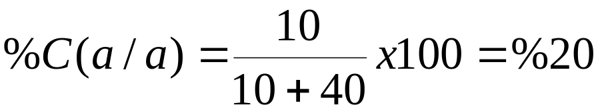
Örnek2; 10 g madde 40 g çözücüde çözünmüş ise, bu çözeltinin kütlece % konsantrasyonu nedir.

Slide 31
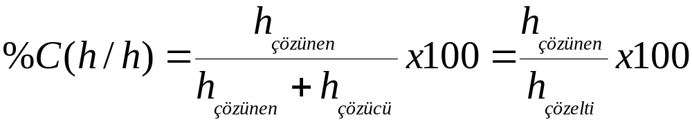
2-Hacim esasına göre % çözeltiler (h/h) (Hacimce % çözeltiler): 100 mL çözeltide çözünen maddenin hacimce (mL) miktarıdır.

Slide 32
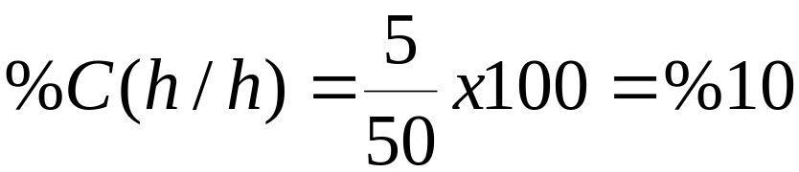
Örneğin; HCI in 5 mL sinin su ile 50 mL ye tamamlanması halinde hacimce % konsantrasyon % 10 olur.

Slide 33
Yüksek konsantrasyonlu bir çözeltiden düşük konsantrasyonlu bir çözelti hazırlanması:
Bu tür seyreltmelerin yapılışında, ilk ve son hacimlerle konsantrasyonlar arasında şu bağıntı vardır:
Konsantrasyon₁ x Hacim₁ = Konsantrasyon₂ x Hacim₂
C₁ x V₁ = C₂ x V₂
Örnek1; % 50 lik bir çözeltiden 50 mL % 10 luk bir çözelti nasıl hazırlanır.
50 x V₁ = 50 x 10, V₁ = 10 mL
% 50 likten 10 mL alıp, 50 mL ye tamamlarsak, yeni çözeltimiz % 10 luk olur.

Slide 34
Örnek2; 100 mL % 96 lık alkolden % 50 lik 100 mL çözelti nasıl hazırlanır.
96 x V₁ = 50 x 100, V₁ = 52,08 mL
% 96 lık alkolden 52,08 mL alıp, 100 mL ye tamamlarsak, yeni çözeltimiz % 50 lik olur.
Yüksek konsantrasyonlu bir çözeltiden düşük konsantrasyonlu bir çözelti hazırlanmasında, normal, molar veya ppm düzeyindeki çözeltiler içinde aynı seyreltme formülünden yararlanılır.

Slide 35
Örnek3; 0,1 N NaOH çözeltisinden 200 mL 0,004 N lik NaOH çözeltisi nasıl hazırlanır.
C₁ x V₁ = C₂ x V₂ → 0,1 N x V₁ = 0,004 N x 200 mL → V₁ = 8 mL
0,1 N NaOH çözeltisinden alınır ve saf su ile 200 mL ye tamamlanır.

Slide 36
Örnek4; Yoğunluğu 1,19 g/mL olan % 36 lık derişik HCl çözeltisinden 100 mL 0,3 M HCl çözeltisi nasıl hazırlanır. HCL : 36,5 g/mol MA
Öz kütleden HCL miktarı hesaplanır
d = m / V → m = d . V → m = 1,19 g/mL . 1000mL 1190 g x (36 / 100) → m = 428,4 g HCL
n (mol) = m / MA = 428,4 / 36,5 = 11,7 mol /lt = 11,7 M
C₁ x V₁ = C₂ x V₂ → 0,3 M . 100 mL = 11,7 M . V₂ → V₂ = 2,56 mL
derişik asitten alınıp, 100 mL saf suyla çözelti hazırlanır.

Slide 37
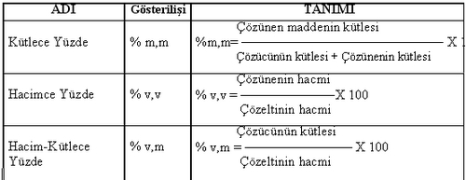
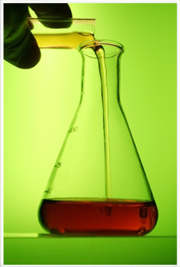

Slide 38
Yüksek konsantrasyonlu bir çözeltiden düşük konsantrasyonlu bir çözelti hazırlanması:
Bu tür seyreltmelerin yapılışında, ilk ve son hacimlerle konsantrasyonlar arasında şu bağıntı vardır:
Konsantrasyon₁ x Hacim₁ = Konsantrasyon₂ x Hacim₂
C₁ x V₁ = C₂ x V₂
Yüksek konsantrasyonlu bir çözeltiden düşük konsantrasyonlu bir çözelti hazırlanmasında, normal, molar veya ppm düzeyindeki çözeltiler için de aynı seyreltme formülünden yararlanılır.

Slide 39
Yüksek ve Düşük Konsantrasyonlu % Çözeltiler Karıştırılarak Yapılan Yeni % Çözeltilerin Hazırlanması
(a . X) + (b . Y) = (a + b) . Z
a: yüksek konsantrasyonlu çözeltinin g olarak miktarı
X: yüksek konsantrasyonlu çözeltinin % si
b: düşük konsantrasyonlu çözeltinin g olarak miktarı
Y: düşük konsantrasyonlu çözeltinin % si
a + b: her iki çözeltinin toplamı yani yeni çözeltinin g olarak miktarı
Z: yeni çözeltinin yüzdesi
Eğer seyreltmelerde yalnızca su kullanılıyorsa,
Y = 0 → b . Y = 0 olur.

Slide 40
Örnek1; 400 g % 96 lık H₂SO₄ (Sülfirik asit) ile 600 g % 40 lık H₂SO₄ karıştırılırsa, elde edilen çözelti % kaçlık olur?
(a . X) + (b . Y) = (a + b) . Z
(400 . 96) + (600 . 40) = (400 + 600) . Z
38400 + 24000 = 1000 . Z
62400 = 1000 . Z
Z = 62,4 → % 62,4 lük olur.

Slide 41
Örnek2; 100 g % 96 lık H₂SO₄ den seyreltme ile % 60 lık H₂SO₄ elde etmek için ne kadar su katılmalıdır?
Eğer seyreltmelerde yalnızca su kullanılıyorsa,
Y = 0 → b . Y = 0 olur.
(a . X) + (b . Y) = (a + b) . Z
Su ile seyreltme yapılacağından b . Y = 0 olur.
(100 . 96) + 0 = (100 + b) . 60
9600 = 6000 + 60 . b
b = 3600 / 60
b = 60 g
100 mL % 96 lık H₂SO₄ ‘e 60 mL destile su ilave edersek % 60 lık çözelti elde ederiz.

Slide 42
Seyreltme veya iki % çözeltinin karıştırılması ile istenen konsantrasyonda % çözelti yapılırken çapraz kuralından (kare usulü) faydalanılır:
Konsantrasyonları farklı iki çözelti uygun oranlarda karıştırılarak istenilen konsantrasyonda üçüncü bir çözelti elde edilebilir.
A → (C-B) kısım % A’lık çözelti
C
B → (A-C) kısım % B’lik çözelti

Slide 43

Bunun için % A’lık bir çözelti ile % B’lik bir çözeltiyi uygun miktarlarda karıştırarak % C’lik bir çözelti yapmak istenirse, (C-B) kısım % A’lık ve (A-C) kısım % B’lik çözelti karıştırmak gerekir.

Slide 44
Seyreltme veya iki % çözeltinin karıştırılması ile istenen konsantrasyonda % çözelti yapılırken kare usulünden faydalanılır.
Örnek1; % 96 lık ve % 48 lik iki çözelti karıştırılarak % 60 lık çözelti hazırlanmak isteniyor, her birinden kaçar kısım alınmalıdır?
96 → 12
60
48 → 36
+……
48
% 96 lıktan 12 kısım (ml), % 48 likten 36 kısım (ml) alınır ve karıştırılırsa, 48 kısım (ml) % 60 lık olur.

Slide 45
Örnek2; % 96 lık bir çözeltiye su karıştırılarak %25 lik çözelti hazırlanmak isteniyor. Çözeltiden kaç kısım alınmalı ve kaç kısım su ilave edilmelidir?
96 → 25
25
0 → 71
+……
96
% 96 lıktan 25 birim alınır, 71 birim su karıştırılırsa, 96 mL % 25 lik çözelti olur.

Slide 46
Hacim Oranı ile Gösterilen Çözeltiler:
Bazı analizlerde 1:2 veya 1+2 gibi ifadelerle çözeltilerden bahsedilir.
Örnek; 1:2 veya 1+2 HCl çözeltisi ile asitlendirilir denilince, 1 kısım (mL, g v.b.) HCl 2 kısım destile su ile sulandırılması anlaşılır.
1:2 veya 1+2
1: kullanılan asit yada baz
2: sulandırmada kullanılan maddeyi ifade eder.
Örnek; 1+1 alkol-eter; 1 kısım alkol + 1 kısım eter karıştırılarak yapılır.

Slide 47
Molaritesi veya Normalitesi bilinen derişik bir çözeltiyi daha seyreltik bir çözelti haline getirmek:
Örnek; 14 M NaOH dan 200 mL 0,8 M NaOH çözeltisini hazırlayalım. Seyreltme durumlarında aşağıdaki formül geçerlidir.
C₁ x V₁ = C₂ x V₂
14 x V₁ = 0,8 x 200 V₁ = 11,4 mL
O halde 14 M lık NaOH dan 11,4 mL alınarak 200 mL ye saf su ile tamamlanır.

Slide 48
Katı bir maddeyi saf su içerisinde çözerek çözelti hazırlamak:
Örnek; 100 mL 0,5 M NaCl çözeltisi hazırlayalım.
Mol sayısı = Molarite x Hacim
n = M x V
n = 0,5 x 0,1
n = 0,05 mol olur.
Maddenin ağırlığı = Mol sayısı x Molekül ağırlığı
m (g) = 0,05 x 58,5
m = 2,93 g
O halde 2,93 g NaCl tartılır ve bir miktar saf su içerisinde çözülerek son hacim 100 mL ye tamamlanır.

Slide 49
Ağırlık yüzdesi ve yoğunluğu bilinen bir çözeltiden seyreltik bir çözelti hazırlamak:
Örnek; % 36,5 luk yoğunluğu 1,18 g / mL olan HCl çözeltisinden 1 M lık 1 lt HCl çözeltisi hazırlayalım. HCl = 36,5 g MA
Yoğunluğu 1,18 g / mL olduğuna göre 1 mL si 1,18 g demektir.
O halde 1000 mL si 1180 g eder.
Bu ağırlık, çözeltinin ağırlığıdır. Çözünenin ağırlığını bulmak için derişik asidin yüzdesi ile çarpmak gerekir.
1180 g x % 36,5 = 430,7 g
Mol sayısı = Maddenin ağırlığı / Molekül ağırlığı
430,7 g / 36,5 g = 11,8 M
Daha sonra seyreltme formülünü kullanarak;
C₁ x V₁ = C₂ x V₂
11,8 x V₁ = 1x 1000 V₁ = 84,7 mL
O halde 84,7 mL % 36,5 luk HCl çözeltisinden alınır ve saf su ile toplam hacim 1 lt’ye tamamlanır.

